Slide 1
От студента до сотрудника
корпоративный университет 1С
BIA Technologies
Неборский Олег
Белова Екатерина

Slide 2


О компании
BIA Technologies – признанный эксперт в области построения цифровых экосистем для крупных холдинговых компаний, объединяющих внутренние и внешние бизнес процессы
7
место
7
место
70
место
69
место
Habr career
Стабильная компания, интересные проекты и задачи
CNewsFast
Самые быстрорастущие ИТ-компании
TAdviser100
Крупнейшие ИТ-компании
в России
News100
Крупнейшие ИТ-компании
в России
Собственные разработки для управления, прогнозирования, анализа и моделирования бизнес-процессов
Производственный персонал: 700 + человек
(в том числе Data Scientists – более 30)
Партнерские статусы ведущих вендоров ПО (в
Круглосуточная служба поддержки для клиентов
ISO 9001:2015 certified
(Система менеджмента качества)

Slide 3


Команда и офисы компании
Главная гордость и ценность компании – это ее люди.
У нас разработаны специальные программы стажировок под разные направления. За каждым стажером и практикантом закрепляется опытный наставник, готовый ответить на любые вопросы и поделиться своими знаниями. Наиболее успешные студенты после прохождения стажировок и практики имеют возможность стать частью нашей команды и занять стартовые позиции и выше.
Санкт-Петербург
Владимир
Москва
Омск

Slide 4



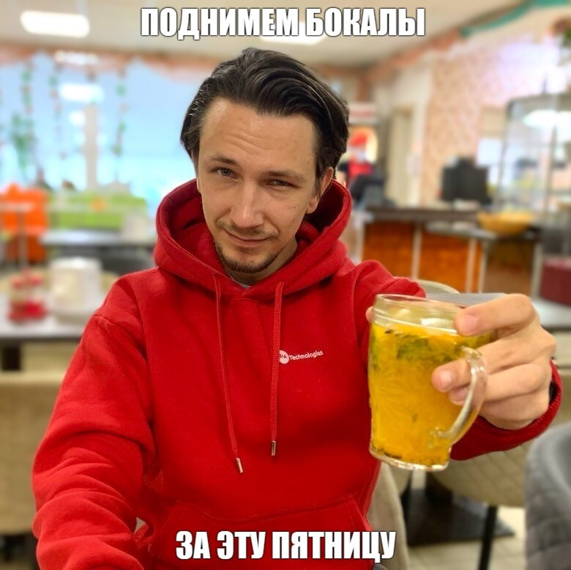

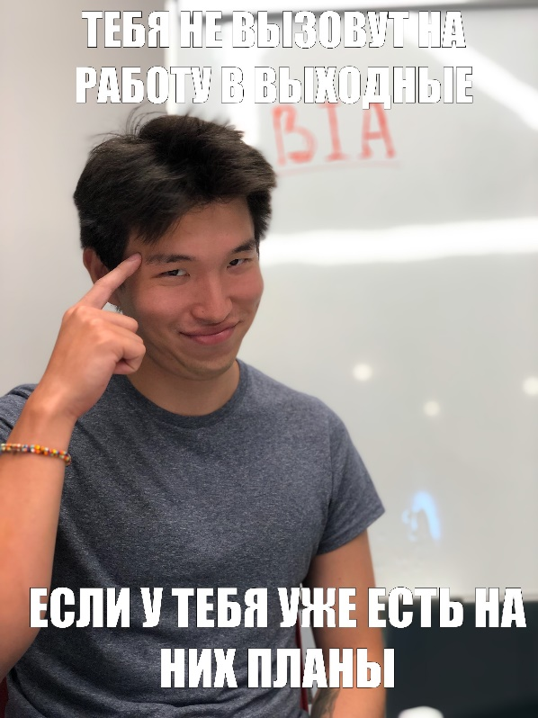
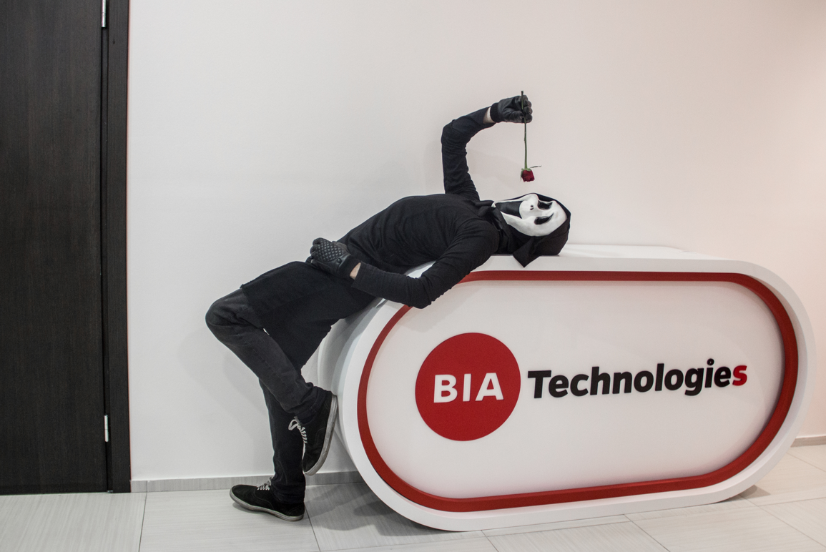

- «мемасики» в конце недели
- ежемесячный новостной дайджест
- совместные праздники в Компании
Корпоративные традиции

Slide 5
Преимущества для кафедр и факультетов
Привлекательность
Наличие производственной практики у работодателя
Возможность трудоустройства по специальности после окончания ВУЗа
Участие в дне карьеры 1С и олимпиадах дают дополнительную мотивацию студентам
Показатели
Как следствие происходит увеличение рейтинга факультетов и кафедр среди абитуриентов, что увеличивает набор студентов на специальности

Slide 6
Преимущества для преподавателей ВУЗов
Возможность расширить компетенции в области Российского ПО
1С предоставляет программы обучения для преподавателей с выдачей удостоверений о повышении квалификации
Поддержка и консультирование преподавателей в области 1С
Участие преподавателей как руководителей дипломных работ по 1С позволяет участвовать в конкурсе дипломных проектов 1С с денежными призами

Slide 7

Как начать работать с нами
Отправьте нам запрос на адрес: education@bia-tech.ru
Заключение договора о практике для студентов;
Онлайн или офлайн встреча представителей БИА со студентами;
Сбор анкет от студентов.

Slide 8
Программа обучения
3 месяца
ТРУДОУСТРОЙСТВО
1С Разработчик
1С Аналитик-консультант
6 месяцев
Прохождение курсов и лабораторных
СТАЖИРОВКА
Участие в проектах
Сопровождение
1С:Специалист
ОБУЧЕНИЕ
1С:Консультатнт
1С Разработчик
1С Аналитик-консультант
1С:Профессионал
ПАРАЛЕЛЬНЫЕ АКТИВНОСТИ
Хакатоны, олимпиады, Worldskills

Slide 9
Целевой портрет обучающегося
Студенты 3-4 курса
Технические, математические и экономические специальности, ИТ-направления
Студенты
ВУЗов
ЦЕЛИ
BIA
Студент
Бесплатная стажировка
Перспектива трудоустройства
Карьерный рост
Подготовка кадров
Замещение студентами
Оптимизация ФОТ

Slide 10
1С Разработчик. Этапы обучения студентов
Дни карьеры в ВУЗах
Введение в конфигурирование в системе "1C:Предприятие 8"
Постоянный контракт (ТД)
Техподдержка систем 1С
Вебинары и мастер-классы
Основные объекты
Реальные рабочие задачи
ЗП выплачивается
Решение оперативных задач
Заключение временного ТД со студентами, которые успешно прошли стажировку
Социальные сети
Должность «специалист»
Решение бухгалтерских задач
Сайт 1С - www.student.1c.ru
ЗП выплачивается по временному ТД
Решение расчетных задач
Привлечение
Подготовка
Стажировка
Трудоустройство

Slide 11




Организация курса обучения в БИА
Учебная версия платформы «1С:Предприятие 8»
Материалы к занятиям – публикуются в закрытой группе Telegram
Еженедельные занятия с преподавателем в режиме видеоконференции
Публикация видеоматериалов занятий по закрытым ссылкам
Что необходимо для обучения:

Slide 12
Развитие молодого специалиста в БИА
Практикант
Стажер
Программист
Архитектура
Экспертиза
Разработка

Slide 13

Организация производственных практик в БИА
Индивидуальное задание на практику
Инструктаж об отчёте
Консультации при написании отчёта
Оформление договора ВУЗ/Организация
Руководитель от ВУЗа
Студент-Практикант
Выбор места практики
Выполнение профильных задач по специальности
Закрепление профессиональных знаний
Инструктаж по охране труда
Инструктаж о порядке прохождения и сроках практики
Правила внутреннего трудового распорядка
Куратор практики
Оформление договора ВУЗ/Организация
Отчет по прохождению практики
Руководитель от организации

Slide 14

Организация стажёрских программ в БИА
Индивидуальные задания
Адаптация и наставничество
Консультации по задачам
Контроль выполнения задач
Планирование нагрузки
Координация действий
Принятие решения о трудоустройстве
Куратор от организации
Студент-Стажёр
Обучение и адаптация
Выбор направления
Работа в команде
Срочный контракт
Реальные задачи
Инструктаж по охране труда
Инструктаж о порядке прохождения и сроках стажировки
Правила внутреннего трудового распорядка
Заключение временного ТД
Заработная плата по временному ТД
Трудовой договор
Специалист по кадрам

Slide 15
Конкурс дипломных проектов 1С
Компания БИА готова выступать консультантами по дипломным работам у стажеров.
Конкурс проводится среди выпускных квалификационных работ (ВКР) с использованием программных продуктов «1С».
После защиты дипломной работы, необходимо заполнить анкету и опубликовать проект на ресурсе 1С.
После публикации дипломный проект будет оцениваться членами жюри.
Оценка работ ведется на уровне региона, федерального округа и страны.
Этапы конкурса:
  приём заявок;
  оценка проектов жюри конкурса;
  публикация итогов и определение победителей;
Победители (и выпускники-авторы работ, и их научные руководители) получат награды.

Slide 16
Наш опыт трудоустройства студентов
В рамках программы «Корпоративного университета 1С»:
прошли обучение порядка 70 студентов,
прошли производственную практику порядка 50 студентов,
участвовали в стажерских программах порядка 10 студентов,
трудоустроились в другие компании в рамках совместных программ «1С Северо-Запад», порядка 60 студентов
Практикант
Стажер
Программист

Slide 17

Крупнейшие проекты БИА по 1С

Slide 18


Наши контакты
СПАСИБО ЗА ВНИМАНИЕ
https://bia-tech.ru/
https://vk.com/biatech

